Slide 1
DATASETs
Teoria e Prática
Prof. Dr. Diego Bruno
Education Tech Lead na DIO Doutor em Robótica e Machine Learning pelo ICMC-USP

Slide 2
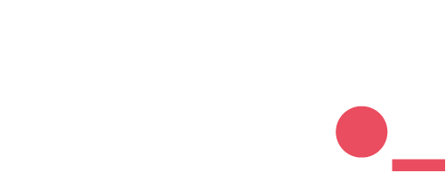
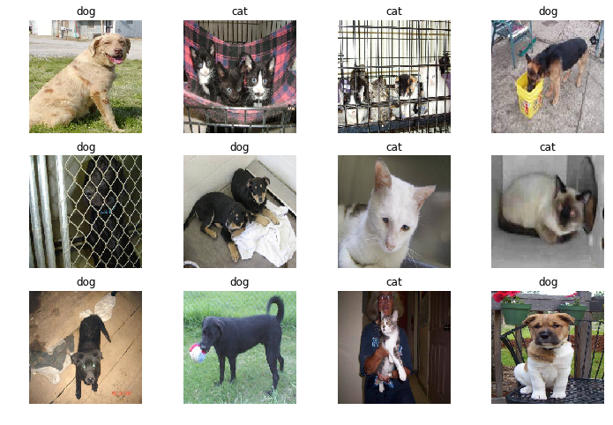
O que é um Dataset?

Slide 3
Dataset
os
Baseadas em RNAs
Fonte: https://www.linkedin.com/pulse/cats-vs-dogs-image-classification-using-cnn-piyush-pareek/?trk=public_profile_article_view

Slide 4
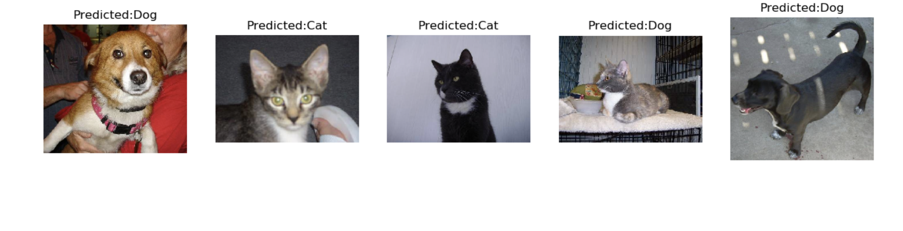
Dataset
Como devem ser minhas amostras?
Baseadas em RNAs
Fonte: https://www.linkedin.com/pulse/cats-vs-dogs-image-classification-using-cnn-piyush-pareek/?trk=public_profile_article_view

Slide 5
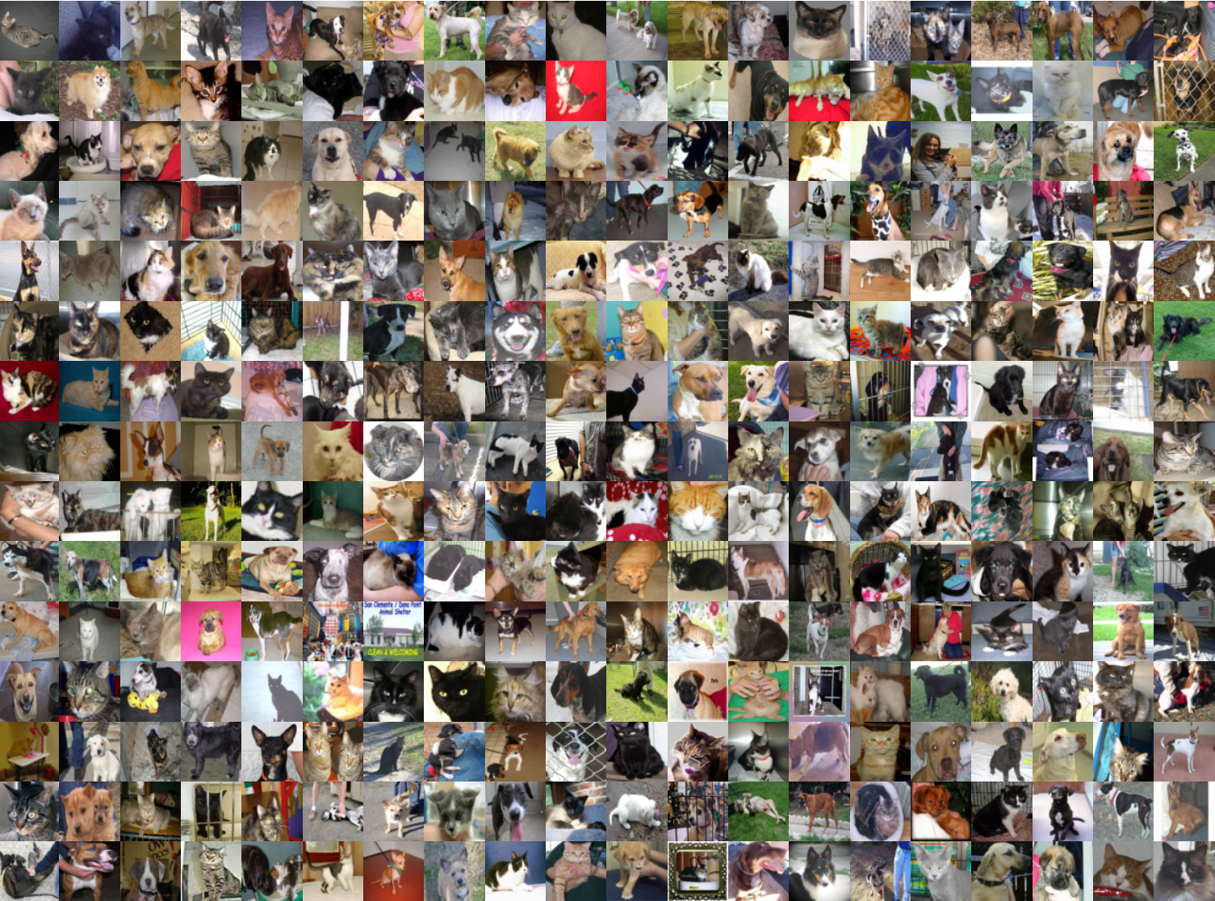
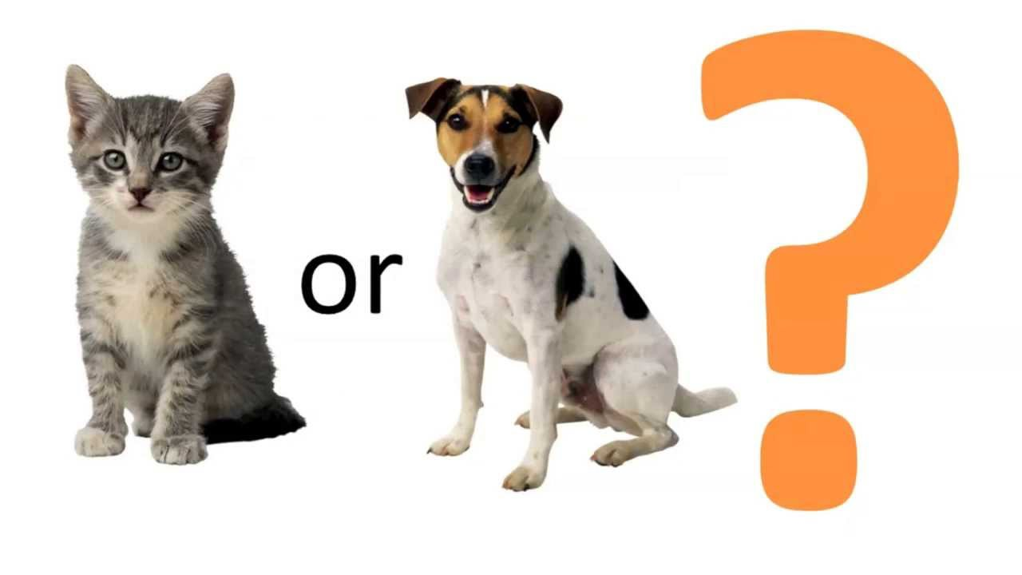
Dataset
Como devem ser minhas amostras?
Baseadas em RNAs
Fonte: https://www.linkedin.com/pulse/cats-vs-dogs-image-classification-using-cnn-piyush-pareek/?trk=public_profile_article_view

Slide 6

Como criar um Dataset?
Como gerar uma base de dados...
Baseadas em RNAs

Slide 7
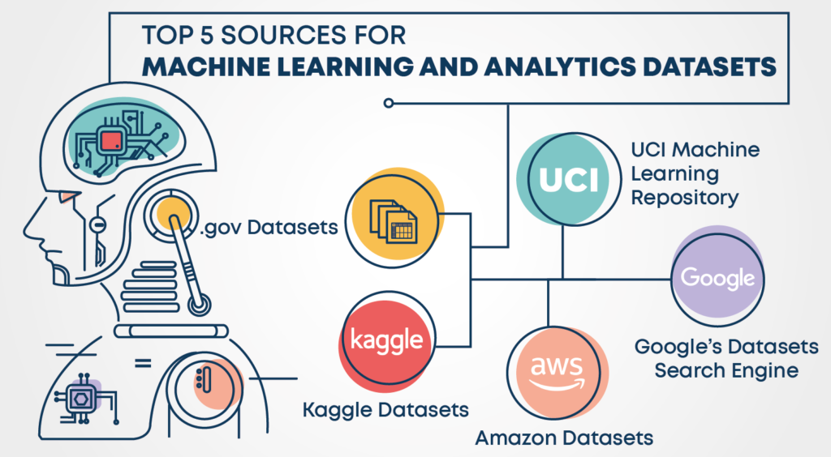
Serviços de DATASETs?
Bases de dados disponíveis
Baseadas em RNAs

Slide 8
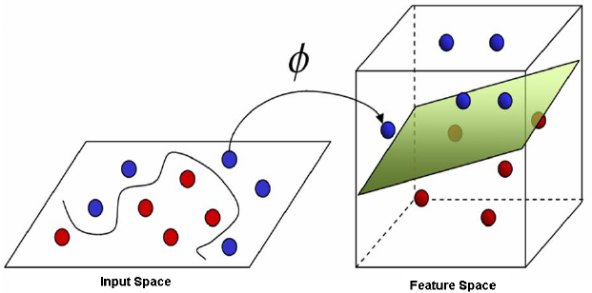

O que são SVMs?
Máquina de Vetores de Suporte
Baseadas em RNAs

Slide 9
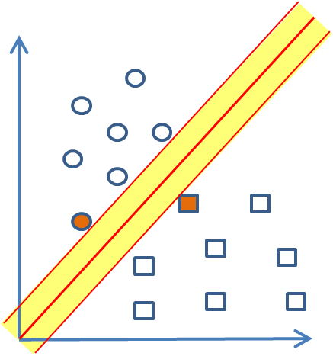
Tipos de aprendizado

Slide 10
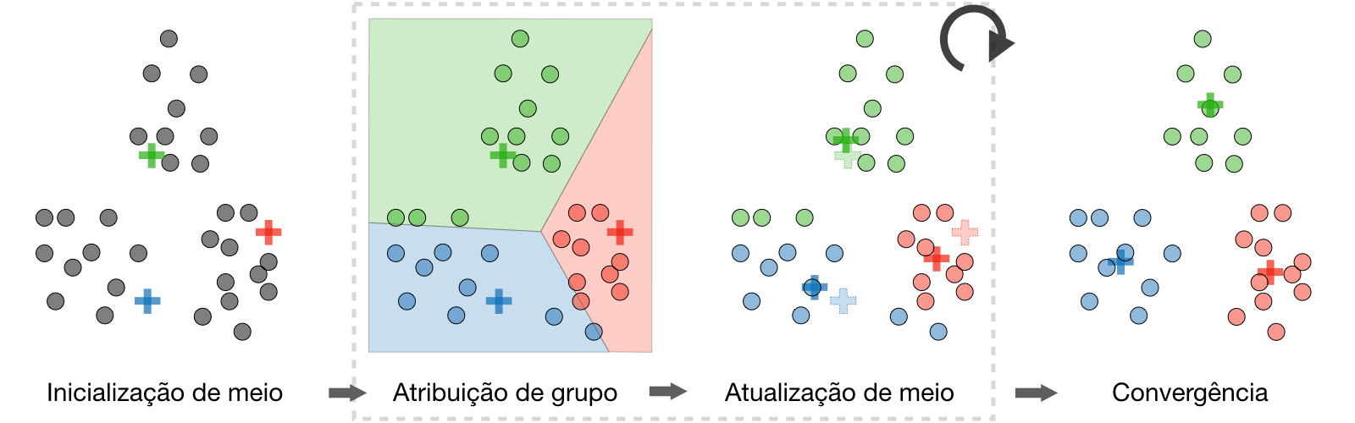
Tipos de aprendizado
Não supervisionado
Baseadas em RNAs
https://stanford.edu/~shervine/l/pt/teaching/cs-229/dicas-aprendizado-nao-supervisionado

Slide 11
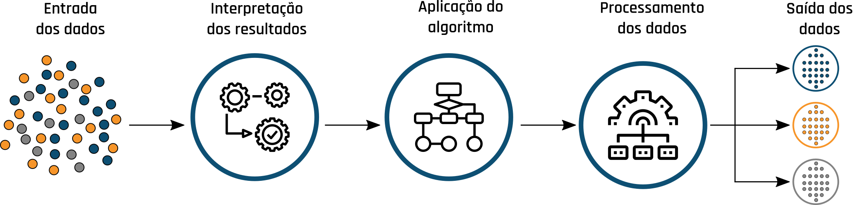
Tipos de aprendizado
Supervisionado
Baseadas em RNAs
Fonte: https://dataat.github.io/introducao-ao-machine-learning/introdu%C3%A7%C3%A3o.html

Slide 12
Tipos de aprendizado
Supervisionado
Baseadas em RNAs
Os algoritmos de aprendizagem supervisionada relacionam uma saída com uma entrada com base em dados rotulados. Neste caso, o usuário alimenta ao algoritmo pares de entradas e saídas conhecidos.
Fonte: https://dataat.github.io/introducao-ao-machine-learning/introdu%C3%A7%C3%A3o.html

Slide 13
Diferença entre RNA e SVM

Slide 14
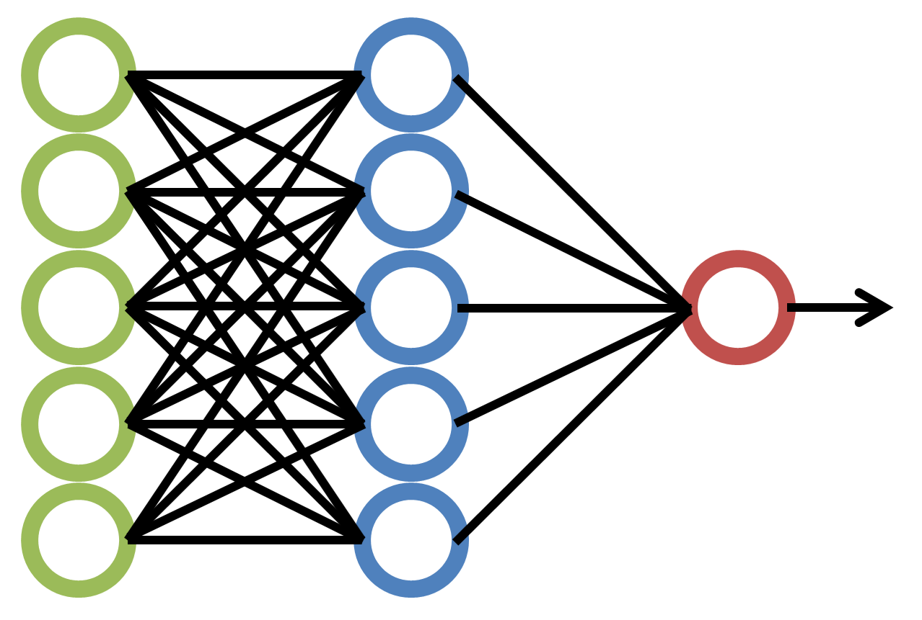
Diferenças entre RNA e SVM?
Supervisionado
Baseadas em RNAs
Na prática não há muita diferença... O principal fator é o modo de estabelecer o hiperplano.
SVM buscando a otimização das margens e a RNA buscando o mínimo global
SVM RNA
Fonte: https://dataat.github.io/introducao-ao-machine-learning/introdu%C3%A7%C3%A3o.html

Slide 15
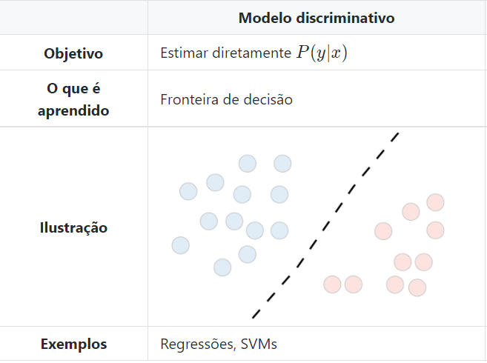
Resultado esperado de uma SVM
Supervisionado
Baseadas em RNAs
SVM buscando a otimização das margens e a RNA buscando o mínimo global
SVM RNA
https://stanford.edu/~shervine/l/pt/teaching/cs-229/dicas-aprendizado-nao-supervisionado

Slide 16
Por que “Vetores”?

Slide 17
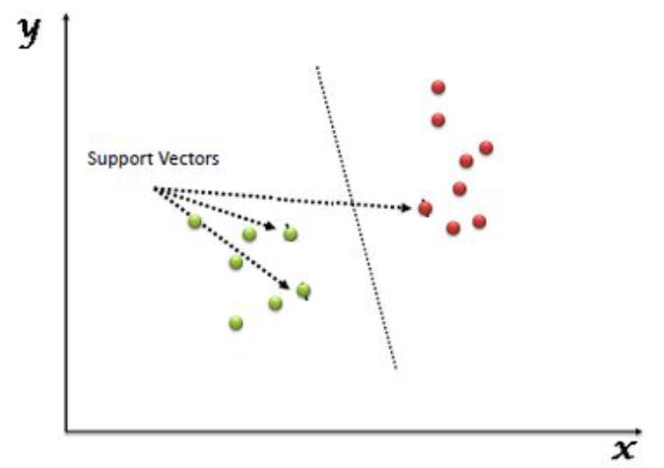
Por que “Máquina de Vetores”?
Os “Vetores de suporte” são simplesmente as coordenadas da observação
individual. Uma SVM é uma fronteira que melhor realiza as duas
classes (hiperplano / linha).
Baseadas em RNAs
https://www.inf.ufpr.br/dagoncalves/IA07.pdf

Slide 18
Desenvolvimento

Slide 19

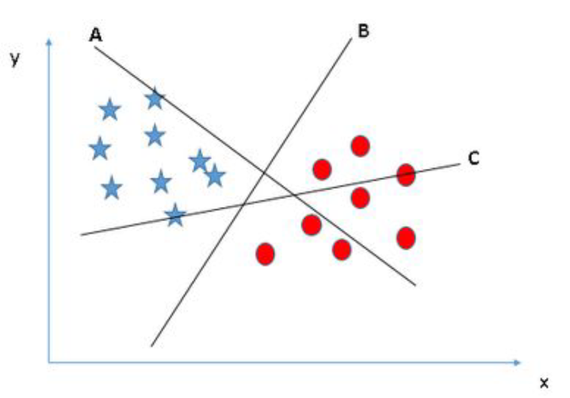
Desenvolvendo a hipótese
Desenvolvendo a hipótese: Aqui, temos três hiperplanos (A, B e C). Mas qual o hiperplano certo para classificar estrela e círculo?
Baseadas em RNAs
https://www.inf.ufpr.br/dagoncalves/IA07.pdf

Slide 20
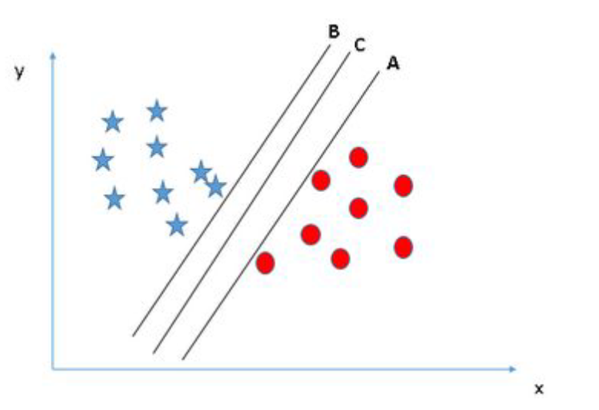
Desenvolvendo a hipótese
Aqui, temos três hiperplanos (A, B e C) e todos estão dividindo bem as classes.
Agora, como podemos identificar o hiperplano certo?
Baseadas em RNAs
https://www.inf.ufpr.br/dagoncalves/IA07.pdf

Slide 21
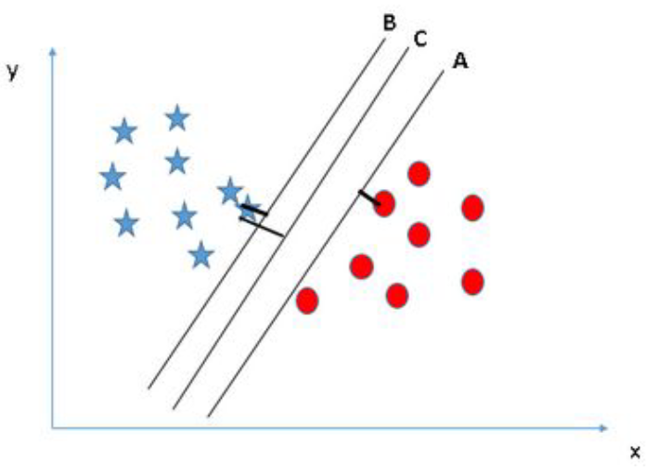
Desenvolvendo a hipótese
Maximizar as distâncias entre o ponto de dados mais próximo (de qualquer
classe) e o hiperplano nos ajudará a decidir o hiperplano correto.
Baseadas em RNAs
https://www.inf.ufpr.br/dagoncalves/IA07.pdf

Slide 22
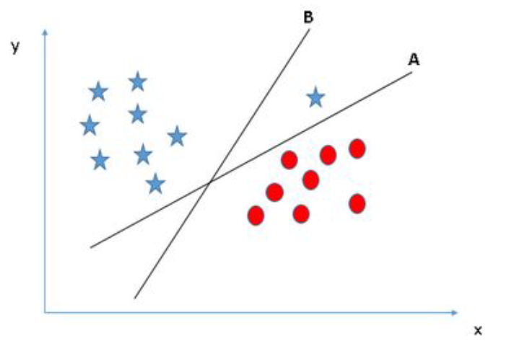
Desenvolvendo a hipótese
Neste caso, o melhor hiperplano é o B ( já que ele tem uma margem maior em
comparação a A)?
Baseadas em RNAs
https://www.inf.ufpr.br/dagoncalves/IA07.pdf

Slide 23
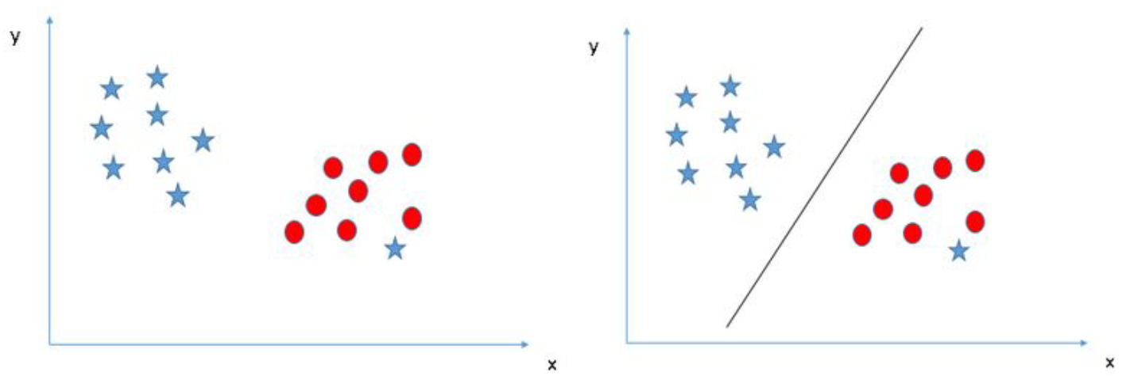
Desenvolvendo a hipótese
Existem caso onde não é possivel separar as duas classes usando uma linha reta,
pois uma das classes está no território de outra (outlier).
Baseadas em RNAs
O SVM tem recursos
para ignorar valores discrepantes
SVM é robusto para outliers
https://www.inf.ufpr.br/dagoncalves/IA07.pdf

Slide 24
Algoritmos

Slide 25
Obrigado!
Prof. Dr. Diego Bruno

